Slide 1
昕雨阳光网站建设合同书签订
2018
汇报人：杨子歆 瞿一帆

Slide 2
总体流程
1.前期准备
2.签订过程
3.总结

Slide 3
前期准备
1

Slide 4
前期准备
讨论
撰写了需求文档
撰写了合同

Slide 5
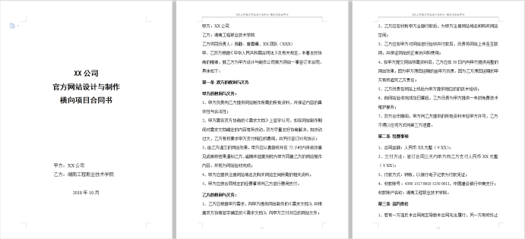
合同范本

Slide 6
签订过程
2

Slide 7
过程详解
签订过程
相约时间
相约地点
进行商谈
确定甲方时间
安排乙方时间
昕雨阳光培训
签订合同

Slide 8
总结
3

Slide 9
总结
1.友好交流，增加信任
2.表达清晰，用词准确，便于客户理解
3.避免争议性条款
4.合理安排时间

Slide 10
THANKS

